Slide 1
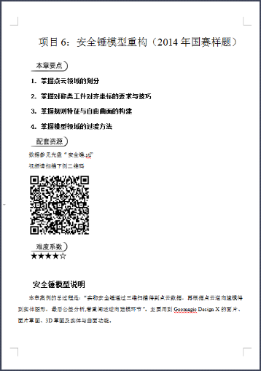
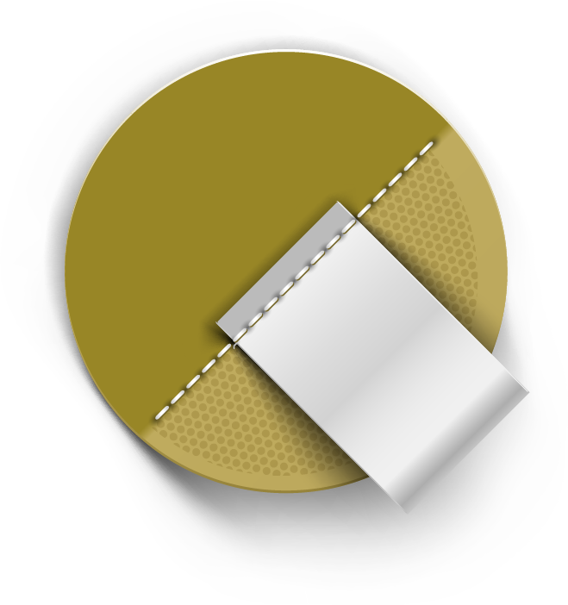
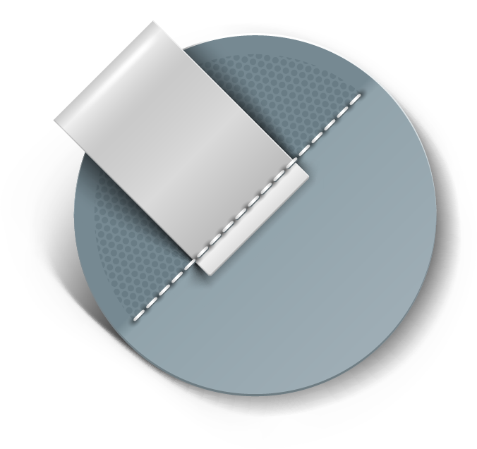
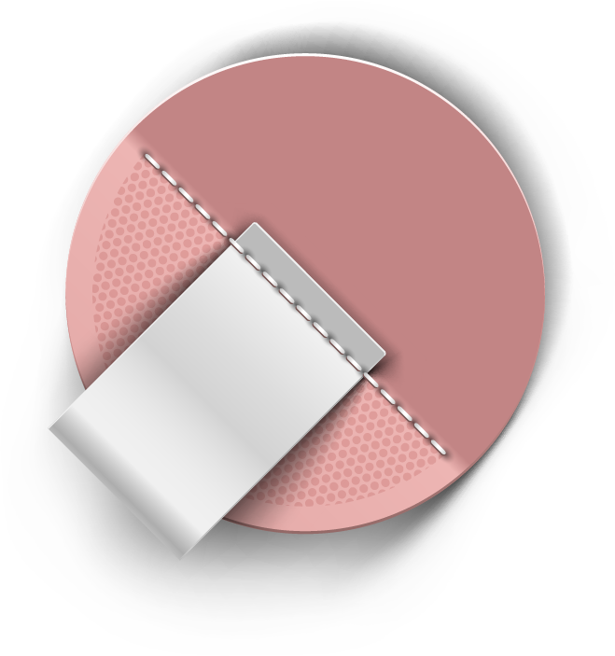
项目6 安全锤模型重构（2014年国赛样题）
02
01
03
安全锤模型重构
安全锤点云数据处理
安全锤误差分析
任务

Slide 2
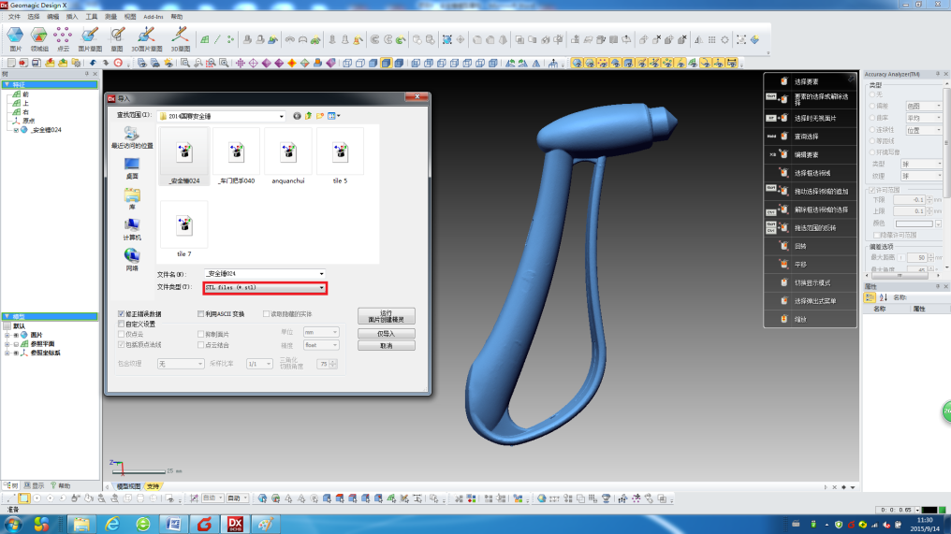
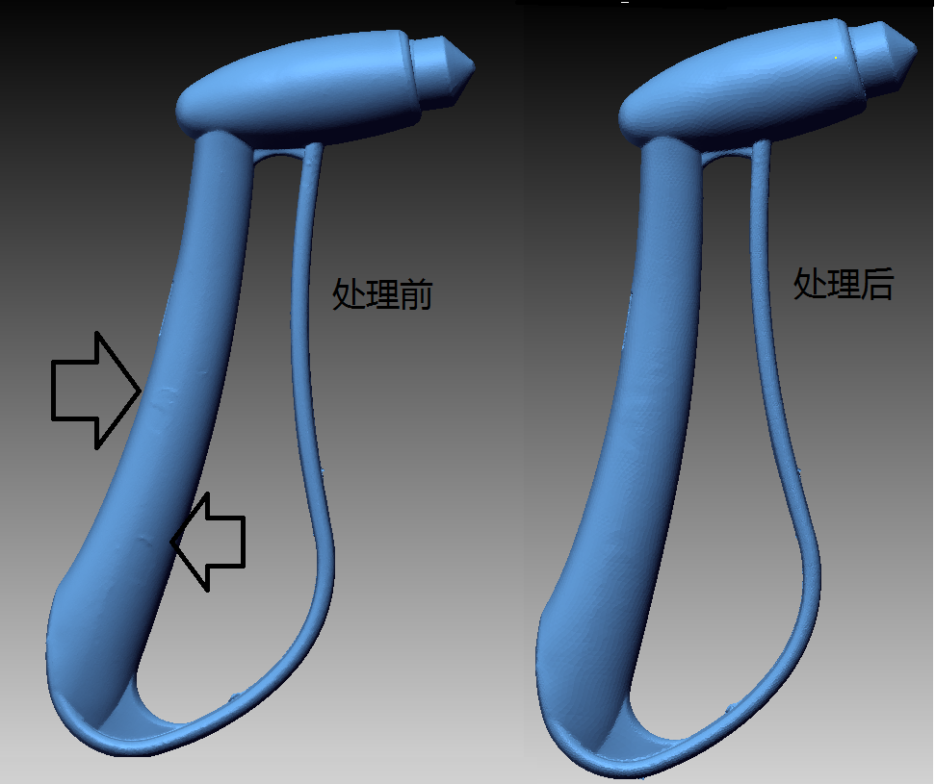
任务1 安全锤点云数据处理
在插入菜单下>导入，找到存放文件的路径，选择文件类型再选择需要导在插入菜单下>导入，找到存放文件的路径，选择文件类型再选择需要导入的文件。入的文件。
点云数据导入
在插入菜单下>导入，找到存放文件的路径，选择文件类型再选择需要导入的文件。
提示：亦可以把文件
拖至软件画面中
即可打开。
1
三角网格面片修补
建模前，一般首先对数据做些处理，如数据填充、光顺处理，面片优化等。选中左侧特征树下的特征“安全锤024”，再点击“面片”图标进入修补模式，在工具 > 面片工具 > 智能刷。本案例主要使用了智能刷笔，进行局部光顺，最后使整体的面片优化。（面片优化命令项目2已经详解）。
2

Slide 3
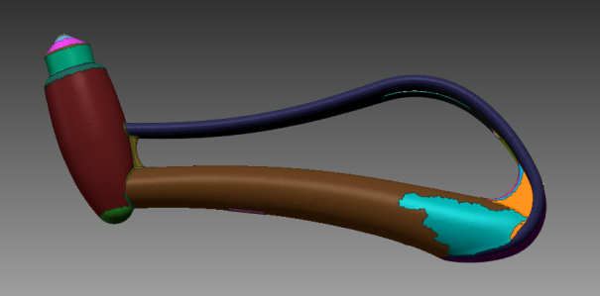
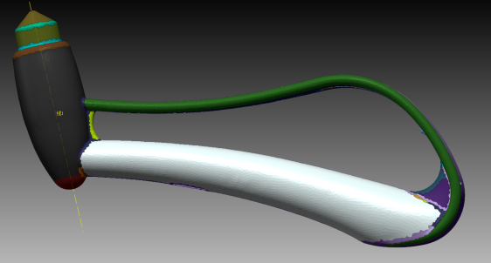
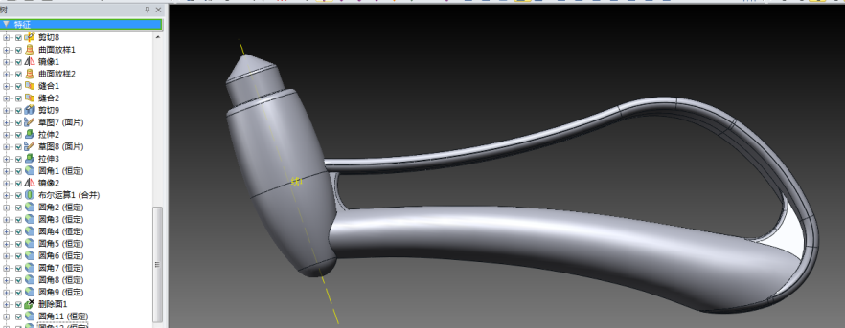
任务2 安全锤模型重构
领域组分割
通过自动分割命令自动分类特征领域。但通常自动分割出来的领域并不理想，再通过手动编辑，使用分割或合并、插入命令按自己思维进行划分。经分类的特征领域具有几何特征信息，可用于快速创建特征。（分割命令详解前面已讲）
注意: 敏感度-如果滑块移至高，就会提高检索敏感度。如果面片很粗糙，较高的检索敏感度可能会生成比较多的领域组，具体值根据分割的效果设置。
注意: 对领域进行分类后，将鼠标光标放到领域上，几何形状的类型就会显示出来，可以查看领域分割的结果。如果想仅选择领域， 在选择过滤工具栏选择过滤领域按钮。
1
对齐坐标系
1模型定位的简要说明
1模型定位的简要说明
2求锤头回转轴及回转轴法向平面
3求产品对称平面
4 对齐坐标
5 锤头部分构建
6 手柄部分构建
7 手柄外围部分构建
8两小特征构建
9 镜像体
2

Slide 4
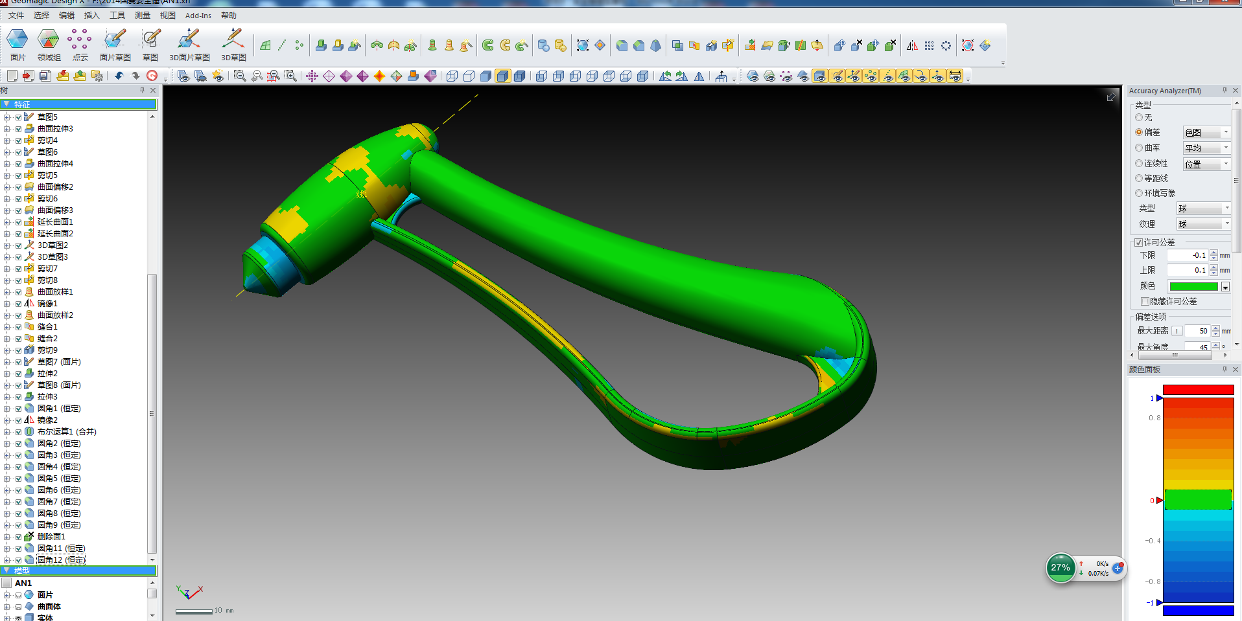
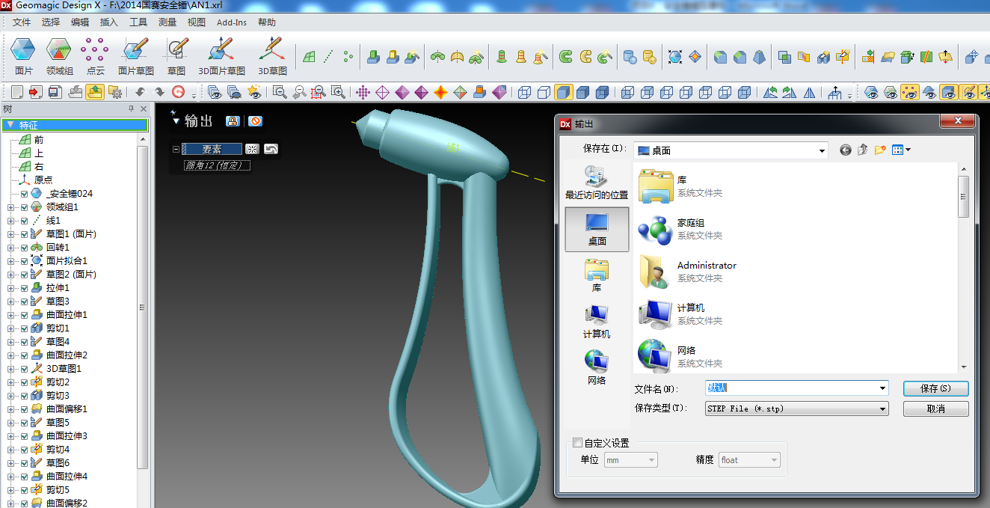
任务3 安全锤误差分析
误差分析
选择工具栏右则 下的偏差选项，许可公差下限上限分别设置为正负0.1MM，通过观察颜色面板值便可知道偏差大小。
提示：检查偏差时就把点云隐藏，颜色为绿色公差较准确，部分公差稍大是因为修正产品变形造成，在作图时还是以合理为主。
1
文件输出
点击菜单栏下>输出按钮，要素选择需要输出的体，点击下一步，在对话框里输入保存文件名的名字，选择要保存的类型,如通常保用的STP IGS 等。
点击菜单栏下>输出按钮，要素选择需要输出的体，点击下一步，在对话框里输入保存文件名的名字，选择要保存的类型,如通常保用的STP IGS 等。
2

